Slide 1
Летопись Горьковского районного суда Омской области
Прошлое и настоящее

Slide 2
Прошлое
Историческая справка
Исторические корни Горьковского районного суда уходят в далекие, после революционные годы, когда новая власть Советов находилась на пути формирования своего государственного аппарата, способного защищать интересы рабочих и крестьян.
Первым документом, посвященным судебной системе вновь созданного государства Советов, был «Декрет о суде», подписанный В.И. Лениным 5 декабря 1917 года. Хотя во многих местах уже функционировали рабочие и крестьянские суды. В самом г. Омске 15 января 1918 года приступили к выполнению возложенных государством обязанностей 6 участков народных судов.

Slide 3
В ныне действующих районах области формирование судов происходило в разное время из-за частого административно-территориального деления области, которое закончилось только в ноябре 1979 года.
3 января 1920 года при Калачинском уезде был создан народный суд 3-го участка, который обслуживал Икониковскую, Юрьевскую, Суховскую и Серебрянскую волости. Место резиденции народного суда неоднократно менялось, в начале суд находился в с. Икониковское, затем из-за отсутствия помещения суд переехал в с. Юрьево, а в январе 1922 г. вернулся обратно и расположился в арендованной, для осуществления своей деятельности, комнате в крестьянском доме.

Slide 4
В сентябре 1924 года Икониковская волость приобрела статус района, в состав которого входило часть населенных пунктов ныне существующей Новосибирской области.
В 1925-1926 г. судебный участок обслуживал два района – Икониковский и Еланский с общей численностью населения 42 720 человек. Штат суда на тот период времени состоял из одного судьи двух технических работников. В июле 1936 г. президиум ВЦИК Союза ССР поддержал просьбу колхозников, общественных организаций и Омского областного исполнительного комитета о переименовании Иконниковского района Омской области в Горьковский район и районного центра – село Иконниково в село Горьковское.

Slide 5
С этого времени Горьковский суд не менял своего места нахождения и находился постоянно в с. Горьковское.
При выдвижении кандидатов в судьи существовали как социальные, так и возрастные ограничения. Судьи должны были быть, не моложе 20 лет и выдвигались местными Советами и самим населением из рабочих и крестьян

Slide 6
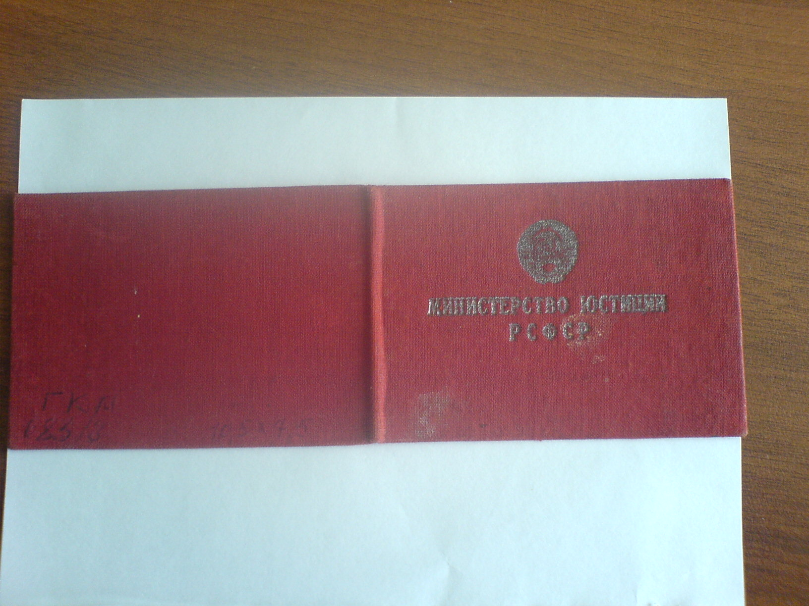
Удостоверение судьи

Slide 7
Биография судей

Slide 8
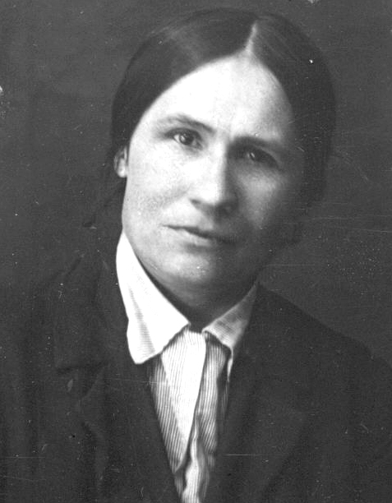
Сердюк Анна Андреевна

Slide 9
Биография
Родилась 27 января 1891 года в г. Харькове, мать ее (со слов тетки) работала по найму у разных лиц и после родов умерла, оставив ее 2-х часовую, тетка ее бросила в приют, где она находилась полтора месяца. Затем была сдана на воспитание в деревню Непокрытую, где пробыла 5 лет. После чего ее воспитатель умер, а ее перевезли к тетке в г. Харьков, где она и пробыла до 9 летнего возраста. Тетка служила в то время в кухарках, имея на руках своих детей. С 9 летнего возраста она начала свою трудовую жизнь.
Работала у хозяев по найму нянькой, помощницей горничной и затем горничной. В январе 1905 года поступила на Кафельный завод «Беренчейма» в г. Харькове и проработала до декабря 1905 г. Повсеместно проходили забастовки, завод был закрыт.

Slide 10
В начале 1906 года она выехала на станцию «Никитовка» Екатеринославской Губернии, где поступила на шахту Фурса и Авербаха на сортировку угля, там вышла замуж за шахтера. В конце 1908 года в шахте оборвалась клеть, по которой спускали в шахту рабочих. Из-за этого произошло большое возмущение среди шахтеров, многих покалечило и несколько человек погибли. Рабочие объявили забастовку требуя улучшения технической безопасности и обеспечения семей убитых и искалеченных. На усмирение были вызваны казаки, ее мужа признали зачинщиком забастовки и он вынужден был бежать, с ним поехала и она. По дороге не доезжая г. Киева на ст. Бахмань их задержали жандармы при высадке из вагона ее мужу удалось скрыться, а ее отправили обратно в Конотопскую тюрьму в г. Конотоп, Черниговской губернии.

Slide 11
Где она просидела 1 год 3 месяца. В августе 1910 года выездной палатой она была осуждена к 1 году крепости, но ей засчитали срок предварительного заключения в срок отбытия наказания и она была выпущена.
Однако впоследствие из-за мужа была направлена в Губернскую тюрьму в одиночную камеру, где она просидела с ноября 1912 г по август 1913 г.
После этого она уехала в г. Киев, где находился в тюрьме уже осужденный к 20-ти годам каторги муж. В 1915 году ее мужа направили в Сибирь в Томскую Губернию. В начале 1917 года она решила выехать в г. Томск. В феврале прошла революция. В начале марта 1917 года она выехала со всеми амнистированными в г. Петроград, затем в г. Томск. Из г. Томска выехать у нее не было средств. Она поступила на пароход матросом и проплавала всю навигацию до 28.11.1917 года. После ухода парохода на зимовку в затон поступила грузчиком на гос. мельницу, где проработала до февраля 1918 года.

Slide 12
В феврале 1918 она перешла на дрожжевой завод, где проработала формовщицей по 1928 год. В партию вступила в 1924 году в Ленинский призыв и с января 1925 года состояла членом коммунистической партии. За время пребывания в партии имела выговор за пьянку, который был снят 1932 году. В 1928 году Городским райкомом была выдвинута на работу народного судьи и в октябре 1928 года была послана на Краевые юридические курсы в г. Иркутск.
После этого работала народным судьей в г. Томске. После смерти мужа она была переброшена в Поломошинский р-н в связи с ликвидацией округов ее район и судебный участок был реорганизован. Ее временно перевели в с. Гюложено, вторым судьей, а через полтора месяца Западно-Сибирский Краевой суд направил ее на станцию Козулька, где она проработала до февраля 1932 года и была переведена в Иконниковский р-н. Где работала судьей до 1935 года.

Slide 13
Первым народным судьей уже Горьковского района 01.02.1937 г. на заседании президиума Горьковского районного Исполнительного Комитета был избран Зубарев Георгий Прокопьевич, который после окончания правовой школы был рекомендован на эту должность областным судом.
14 марта 1938 года президиум Горьковского районного Исполнительного Комитета утвердил народным судьей по Горьковскому району Заболоцкого Германа Васильевича.

Slide 14
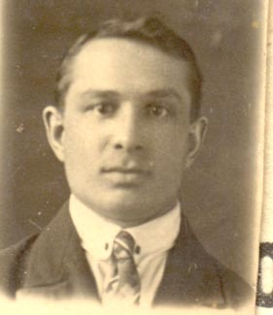
Заболоцкий Герман Васильевич

Slide 15
Заболоцкий Герман Васильевич
родился 21.06.1910 г в г. Омске, в семье рабочего столяра. До 1928 года Заблоцкий Г.В., учился и окончил школу, после чего поехал на Урал, где работал на Аламинском заводе учеником токаря до 1930 года. В 1930 году приехал в г. Омск и стал работать на Сибзаводе до 1932 года токарем.
С 1932 года по 1934 год работал в г. Новосибирске токарем на заводе Сибкомбината. В 1934 году возвратился снова в г. Омск и стал работать на старом месте.
В 1935 году по рекомендации врачей уволился с завода и поступил работать в Облсельхозснаб, где проработал до октября 1936 года и перешел в Облконтору Госбанка в качестве кодификатора, после чего пошел учиться в Омскую правовую школу и окончил ее в январе 1938 года и был послан работать народным судьей Горьковского района. Проживал в г. Омске по ул. Банная д. 33.

Slide 16
Виды рассматриваемых дел Горьковским народным судом в период с 01.10. по 15.11.1941 года
ч.2 ст. 74 УК – 3 уг. дела (хулиганские действия на предприятии);
п. «г» ст. 162 УК – 10 уг. дел (тайное похищение чужого имущества);
164 УК – 1 уг. дело (покупка заведомо краденого);
п. «д» ст. 162 УК – 13 уг. дел;
п. «е» ст. 162 УК – 2 уг. дела;
Е). ч.2 ст. 166 УК – 1 уг. дело (тайное, а равно открытое хищение лошадей или другого крупного скота);
Е). ч.2 ст. 169 УК – 1 уг. дело (злоупотребление доверием или обман в целях получения имущества);
Ж). ч.1 ст. 146 УК – 1 уг. дело (умышленное нанесение удара, побои и иные насильственные действия);
З). ст. 159 УК – 1 уг. дело (оскорбление, нанесенное кому-либо словесно или письменно);
И). ст. 109 УК – 1 уг. дело (злоупотребление властью или служебным положением);
К). ст. 109 – ст. 59 п. «б» УК – 1 уг. дело;
Л). ст. 59 п. «б» УК – 1 дело (открытое хищение огнестрельного оружия и частей к нему);
М). п. «в» ст. 162 УК РФ – 3 дела;

Slide 17
Протоколом № 181 от 19.01.1942 года заседания бюро Обкома (Омский областной комитет) ВКП(б) ЗАБОЛОЦКИЙ Г.В., был снят с работы народного судьи Горьковского района – за дискредитацию судебных органов (грубые политические ошибки).
Гос. Архив Омской области. Фонд Райисполкома – 1409. Опись-1. Дело -4. л.д 179. 1940 год.

Slide 18
1 марта 1939 года в Горьковском районе был организован второй судебный участок с резиденцией в с. Серебряное Горьковского района с включением в обслуживание сельских советов: Серебрянского, Новопокровского, Сидоровского, Ситниковского, Епанчинского, Хортицкого, Ачаирского, Алексеевского, Георгиевского и Ливенского с входящими в данные сельские советы населенными пунктами, четырьмя совхозами и тремя МТС.

Slide 19
В составе обслуживания Горьковского судебного участка в этот период были оставлены следующие сельские советы: Горьковский, Лежанский, Осиповский, Максимовский, Демьяновский, Суховской, Б-Казахский, Бутовский, Вяжевский, Спасский, Рощинский, Беляшевский, Кобурлинский, Нижнеомский, Хамутинский, Усть-Горский с входящими в данные сельские советы населенными пунктами, тремя совхозами и двумя МТС. Народным судьей Серебрянского судебного участка Горьковского района 4 марта 1939 года был избран Титов Александр Иринеевич 2 января 1908 года рождения, который проработал в данной должности до 13 августа 1940 года и был снят с работы как не справившийся.

Slide 20
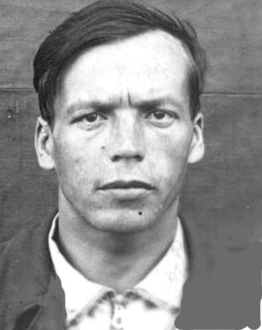
Титов Александр Иринеевич

Slide 21
Титов Александр Иринеевич, личный листок.
1. 02.01.1908 года рождения;
2. Место рождения – д. Кузминская, Архангельского с/с, Сокольского района, Вологодской области;
3. Национальность – Русский;
4. Социальное происхождение:
а)бывшее сословие родителей - крестьянин;
б). Основное занятие родителей до Октябрьской революции – рабочий плотник.
5. Основная профессия к моменту вступления в партию – Крестьянин; стаж – с 1931 года;
6. Социальное положение – рабочий;
7. Партийность – кандидат;
8. Принят в члены ВКП(б) – Тобольским рыб. трестом; Партстаж с января 1932 года
9. Стаж пребывания в ВЛКСМ с 1921 года по 1924 год;
10. Образование – 2 класса сельской школы: Омская правовая школа – с 07.02.1938 года.
11. Семейное положение – Холост;
12. Домашний адрес - г. Омск. Ул. Тарская д.15, на 18.08.1938 года.

Slide 22
Исполнительный комитет Райсовета посчитал работу народного судьи Титова не отвечающей требованиям соблюдения революционной законности нарушающей имущественные интересы колхозов. Просил прокурора области запросить дела и опротестовать незаконные решения.
21.06.1940 года- Управление НКЮ РСФСР по Омской области обращением к отделу кадров Омского обкома ВКП(б) просит снять с работы народного судью Титова как не справившегося с работой, в связи с нарушением им социалистической законности и волокитой в рассмотрении дел.
Протоколом №31 заседания бюро Омского обкома ВКП(б) от 13.08.1940 года, постановили: снять с работы народного судьи 2 участка Горьковского района т. Титова А.И. КАК НЕ СПРАВИВШЕГОСЯ с работой.

Slide 23
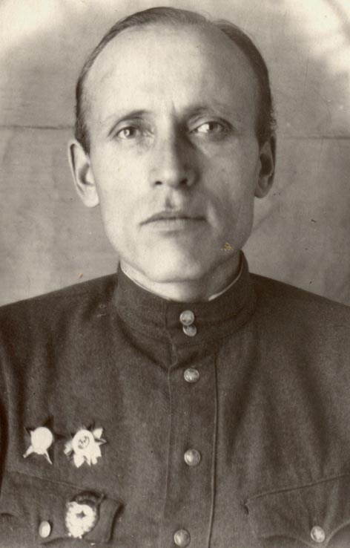
После Титова А.И. в период времени с 31 октября 1940 по 29 января 1943 года возглавлял второй судебный участок Орехов Степан Фомич, член профсоюза суда и прокуратуры с 1935 года.

Slide 24
С ноября 1941 года по октябрь 1942 года являлся членом Военного трибунала 25 Гвардейской стрелковой дивизии ордена Красного знамени. С октября 1942 года по апрель 1943 года являлся членом военного трибунала 10 Артиллерийской дивизии 22 гвардейского стрелкового корпуса 6 Гвардейской Армии. С апреля 1943 по июль 1943 Член военного трибунала 22 Гвардейского стрелкового корпуса. В должности члена коллегии Военного трибунала дивизии ему было присвоено военное звание «Военный юрист 3 ранга». С июля 1943 г по апрель 1944 г Орехов С.Ф., был слушателем курсов Военно-Юридической академии Красной армии в г. Москва. С апреля 1944 по август 1945 года Орехов являлся Председателем военного трибунала дивизии в 151 Стрелковой дивизии по Украинскому фронту. С августа 1945 г по январь 1946 г являлся Председателем военного трибунала дивизии 93-й Стрелковой дивизии. С января 1946 г по июль 1946 г являлся членом Военного трибунала дивизии 104 Стрелкового корпуса. С июля 1946 г по декабрь 1946 г член военного трибунала 6 Гвардейского стрелкового корпуса.

Slide 25
В январе 1947 года Орехов С.Ф. демобилизован из Советской армии в звании майора юстиции. Имел награды:
а). в 1945 году награжден орденом «Отечественная война 2 степени»;
б). в 1944 г орденом «Красная Звезда»;
в). медалями «За оборону Москвы», «За взятие Будапешта», «За победу над Германией в Великой Отечественной войне 1941-1945 г».
После демобилизации Орехов был избран народным судьей 2-го участка Молотовкого района г. Омска, с 25 января 1947 года приступил к работе. Принял участок в запущенном состоянии с трехмесячным остатком не рассмотренных дел. Орехов организовал работу аппарата суда так, что по данным учета за 1-е полугодие 1947 года имел на остатке только 8% гражданских дел и 60% уголовных дел.

Slide 26
В дальнейшем в должности народных судей работали:
В период с 09.11.1941 по 17.04.1942 Воронцова Меланья Захаровна. Однако из-за недостатка юридических знаний 17.04.42 года была переведена на другую работу.
Затем дела у Воронцовой М.З. приняла Штейн Хая Наумовна, которая проработала в должности судьи до августа 1944 г. и в связи с выездом из района была освобождена от занимаемой должности.
Протоколом № 27 от 15.08.1944 года Заседания бюро Горьковского Райкома ВКП(б) Омской области освободить от работы народного судью т. Штейн Х.Н., в связи с выездом из района, утвердить народным судьей т. Киотова С.Н. В должности судьи он проработал до 16 декабря 1951 года.

Slide 27
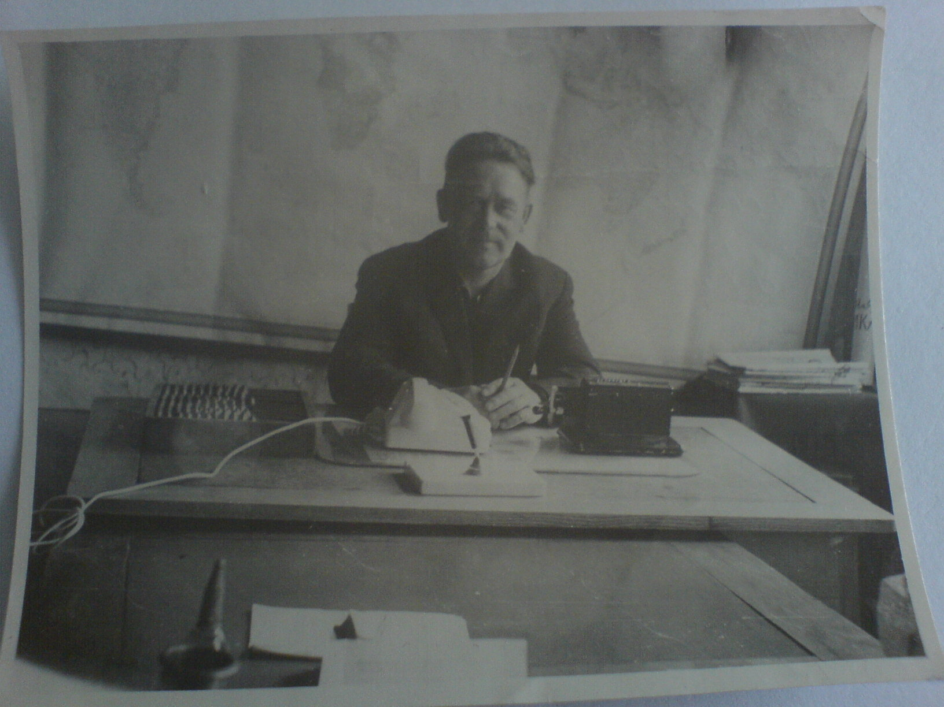
Киотов Сергей Николаевич

Slide 28
В период времени с 1951 г. по 1965 г. работали судьями Потанцева А.М., Максименко А.М.
В 1965 г. началась трудовая деятельность в качестве судьи Горьковского района Гунгера Владимира Флориановича, который длительное время возглавлял Горьковский райсуд (судья в отставке с 2005 года). Общий судейский стаж Гунгера В.Ф. составил 40 лет!

Slide 29
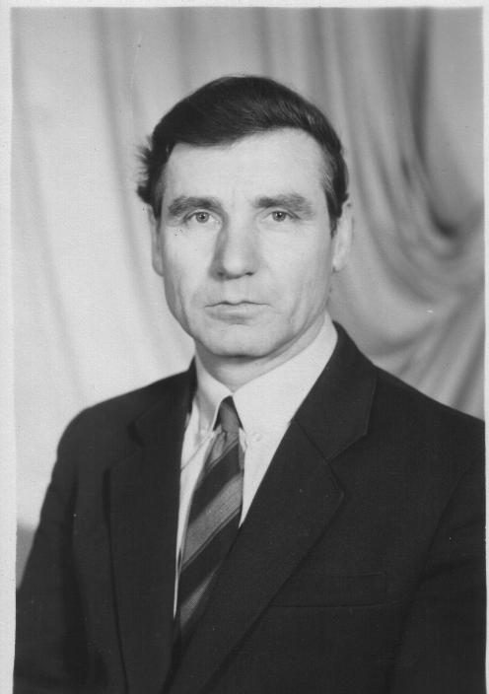
ГУНГЕР Владимир Флорианович, 25.02.1937 года рождения, русский, родился в с. Советское, Советского района, Саратовской области в семье крестьян. В 1941 г вместе
с родителями был репрессирован на Алтайский край Родинского р-на, Степной совхоз.
В 1948 году пошел учиться в 7 летнюю школу. В 1958 г окончил Кочкинскую среднюю
школу Родинского района Алтайского края. После окончания школы 2 года работал в совхозе Степной – рабочим. В этом же совхозе окончил 4-х месячные курсы трактористов и 2 года работал трактористом. С 1 сентября 61 года был принят студентом Свердловского юридического института по направлению Алтайского Крайкома партии.

Slide 30
За год до окончания института с 19.12.1965 г был избран народным судьей Горьковского р-на. В декабре 1966 г получил диплом об окончании юр. института.
С 1965 до 1987 год штат Горьковского народного суда состоял из Судьи, зав. канцелярии, делопроизводителя, секретаря судебных заседаний, судебного исполнителя, технички. В 1965 г суд располагался в деревянном здании по ул. Красный Путь, в котором находился 1 зал судебных заседаний, канцелярия, кабинет судьи и помещение технички в котором она проживала.

Slide 31
В июле 1987 г. Гунгер В.Ф. был избран народным судьей и назначен председателем Муромцевского н/с, где проработал до 25.10.1990 года. 25.10.1990 г депутатами Омского областного Совета Гунгер В.Ф., был назначен сроком на 10 лет Председателем Горьковского районного суда. С 1990 г Горьковский суд стал двухсоставный.
30.07.1999 г указом Президента РФ № 933 Гунгеру В.Ф. было присвоено почетное звание «Заслуженный юрист РФ»
26.10.2000 Гунгер В.Ф. ушел в отставку в связи с окончанием срока полномочий. С 26.10.2000 по 10.07.2002 на основании приказа председателя Омского областного суда исполнял обязанности председателя Горьковского р/с, а с 10.07.2002 по 19.12.2005 обязанности судьи Горьковского р/с.

Slide 32
С 11 июля 2002 года, на должность председателя суда был назначен Почечуев Юрий Иванович, в бывшем прокурор Знаменского района. 11.10.2005 г. Указом Президента РФ № 1193 Почечуев Ю.И. назначен председателем Горьковского районного суда на новый срок полномочий. Также трудовую деятельность вместе с председателем суда в указанный период осуществляли судьи: Матвеев Сергей Михайлович (назначен на должность судьи в декабре 2005 года), и Ашитка Евгений Дмитриевич с января 2005 года.
С 01.01.2013 года Почечуев Юрий Иванович указом президента назначен на должность судьи Омского областного суда.

Slide 33
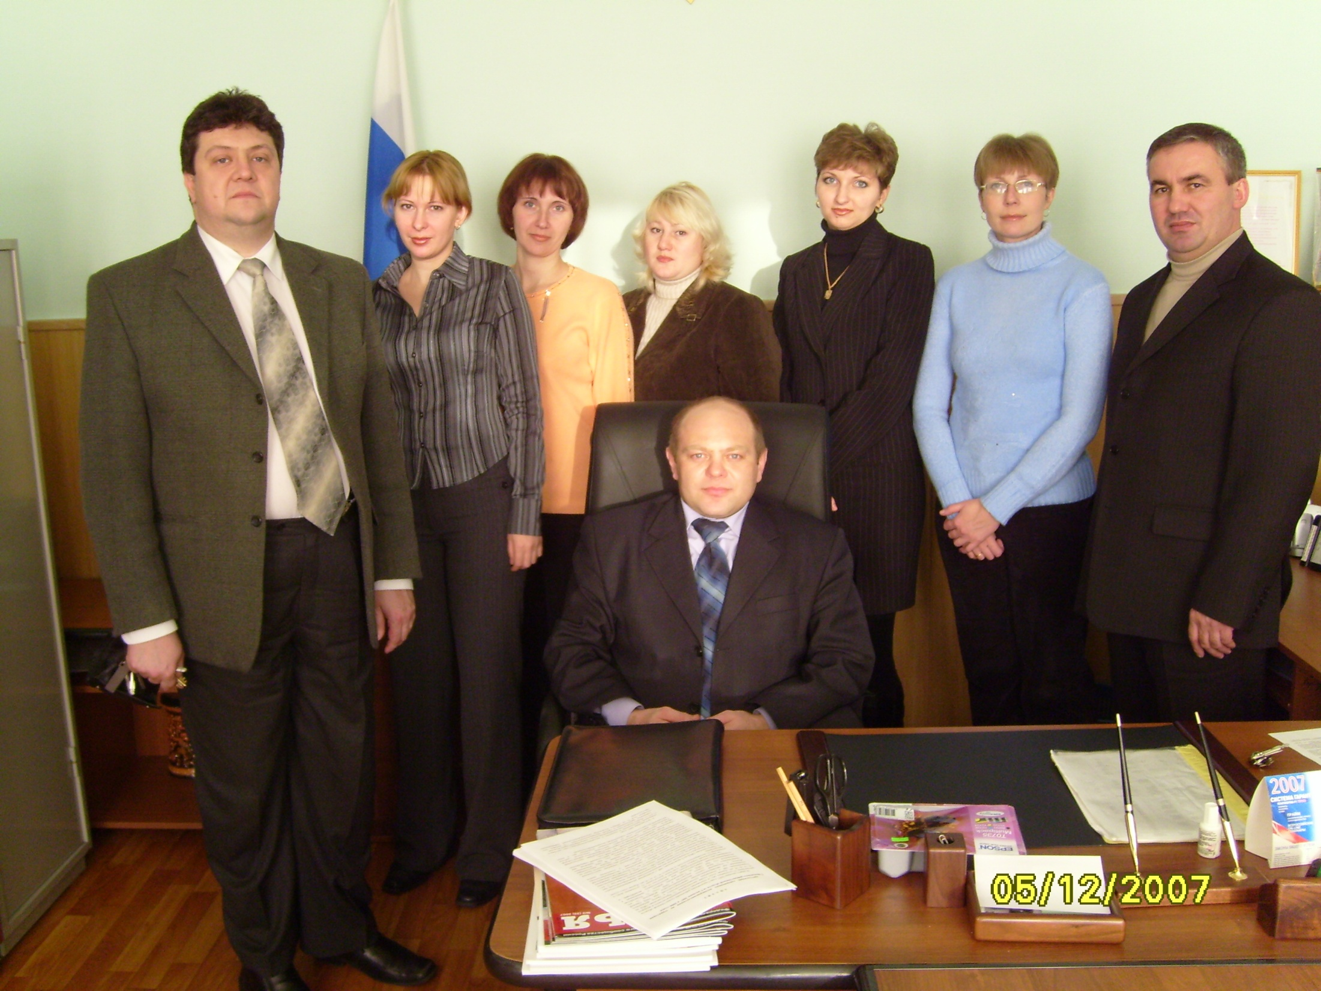
Коллектив Горьковского районного суда в 2007 году

Slide 34
В соответствии с изменениями в штатном расписании с 01 июня 2013 года, Горьковский районный суд Омской области из 3-х составного стал 2-х составным.
Указом президента от 02.07.2013 года № 600, на должность председателя Горьковского районного суда Омской области назначен судья - Лобов Николай Анатольевич.
Указом Президента № 338 от 13.07.2016 на должность судьи Горьковского районного суда впервые назначен Блохин Олег Викторович.
Указом Президента № 892 от 07.12.2022, Лобов Николай Анатольевич назначен председателем Калачинского городского суда Омской области.
Приказом СД Верховного Суда РФ № 90КД/115 от 21.12.2022, временное исполнение полномочий председателя Горьковского районного суда Омской области возложено на Блохина Олега Викторовича.

Slide 35
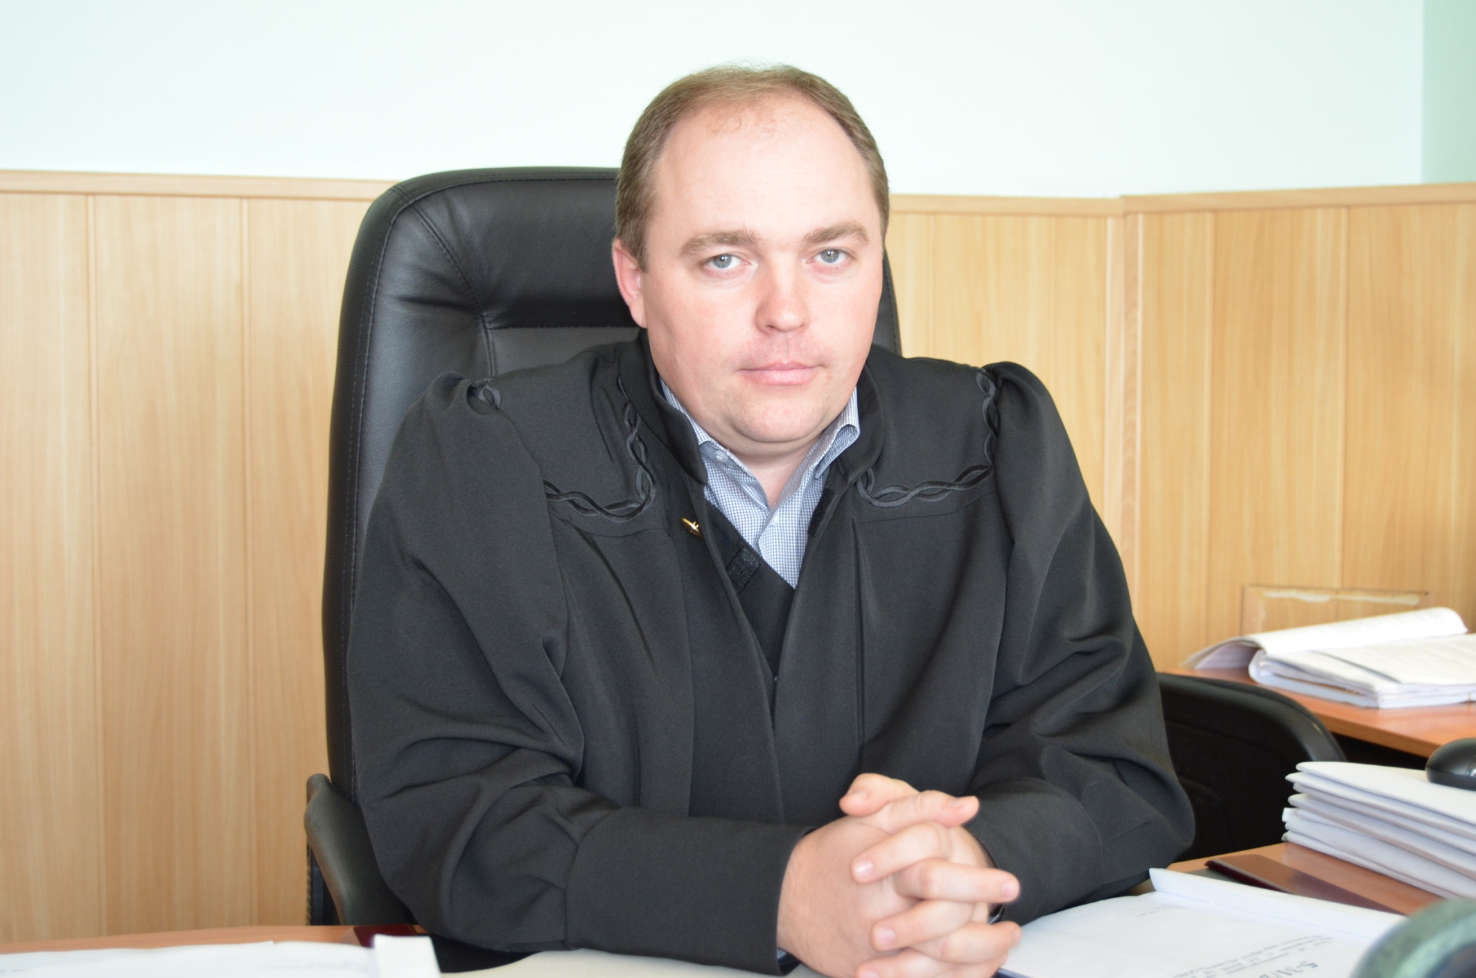
Председатель Горьковского районного суда с 2013 по 2022 гг
Лобов Николай Анатольевич

Slide 36
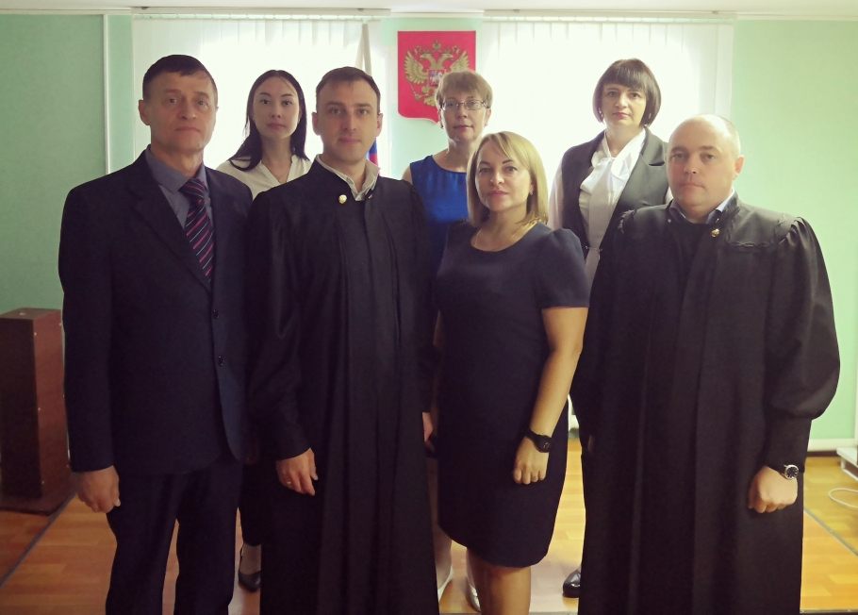
Коллектив Горьковского районного суда в 2019 году:
Гапон П.Д., Жаргакова Д.Е., Блохин О.В., Гущанская Н.И.,
Тытюк Е.А., Кулишова М.В., Лобов Н.А.

Slide 37
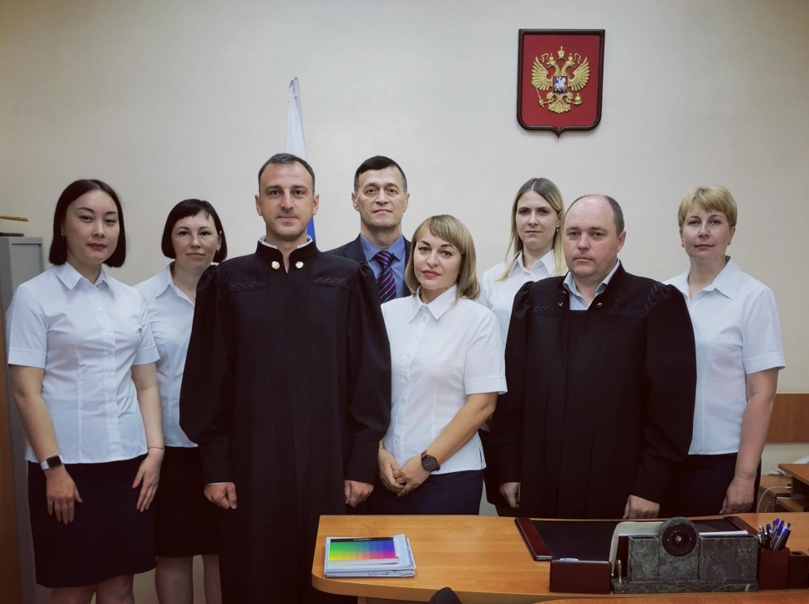
Коллектив Горьковского районного суда в 2021 г:
Жаргакова Д.Е., Диденко Г.С., Блохин О.В., Гапон П.Д., Тытюк Е.А., Гирло А.Н., Лобов Н.А., Гущанская Н.И.

Slide 38
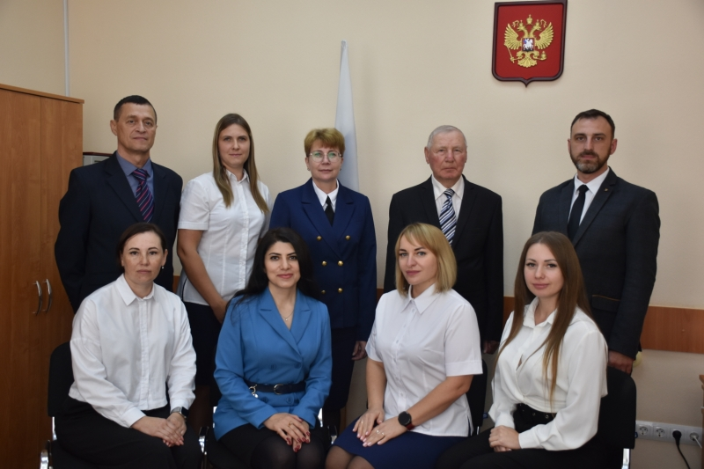
Коллектив Горьковского районного суда Омской области-2023г.
Верхний ряд: Гапон П.Д. – администратор, Гирло А.Н. – ведущий специалист, Гущанская Н.И. – секретарь с/з, Гунгер В.Ф. – судья в отставке, Блохин О.В. – и.о. председателя суда;
Нижний ряд: Диденко Г.С. – ст. специалист 1 р, Петросян А.К. – мировой судья с/у № 4, Тытюк Е.А. – помощник судьи, Залтан В.Р. – секретарь с/з.

Slide 39
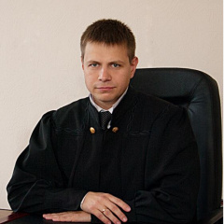
Указом Президента Российской Федерации № 829 от 08.11.2023 г председателем Горьковского районного суда Омской области назначен Пичерских Михаил Сергеевич.

